Slide 1





Parteien
Kläger
Beklagter
wird vor Gericht durch eine Klage in Anspruch genommen
erhebt vor Gericht eine Klage
Streitgenossen

Slide 2




Prozessvoraussetzungen
Prüfung von Amts wegen
fehlt eine Prozess-voraussetzung
zwingend
erforderlich
Prozessurteil
Klage kann erneut
eingereicht werden

Slide 3
Prozessvoraussetzungen
das Gericht
die Parteien
den Streit-
gegenstand
betreffend

Slide 4


Prozessvoraussetzungen
das Gericht betreffend
Parteien müssen der deutschen Gerichtsbarkeit unterworfen sein
Zulässigkeit des ordentlichen Rechtsweges, § 12 GVG
Sachliche und örtliche Zuständigkeit

Slide 5

Prozessvoraussetzungen
die Partei betreffend
Kläger ./. Beklagter
Parteifähigkeit
Prozessfähigkeit
Postulationsfähigkeit

Slide 6


Prozessvoraussetzungen
die Partei betreffend
Parteifähigkeit
= Fähigkeit in
einem Gerichts-verfahren Partei
zu sein
wer rechtsfähig ist, ist parteifähig
Träger von Rechten und Pflichten
natürliche und juristische Personen

Slide 7

Prozessvoraussetzungen
die Partei betreffend
Prozessfähigkeit
Voraussetzung: Geschäftsfähigkeit
Fähigkeit, Prozesshandlungen:
selbst wirksam vornehmen zu können
für jemand anderen Prozesshandlungen vornehmen zu können oder
durch einen selbst bestellten Vertreter vornehmen lassen zu können

Slide 8


Prozessvoraussetzungen
die Partei betreffend
Postulationsfähigkeit
Fähigkeit, wirksame Prozesshandlungen vorzunehmen
Selbstvertretung, § 79 ZPO
Rechtsanwalt, § 78 ZPO

Slide 9
Prozessvoraussetzungen
die Partei betreffend
Postulationsfähigkeit
Beantworten Sie folgende Fragen mithilfe der ZPO:
Unterscheiden Sie a) Anwaltsprozess (§ 78 ZPO)
b) Parteiprozess (§ 79 ZPO)
Wozu ermächtigt die Prozessvollmacht (§ 81 ZPO)? Nennen Sie einige Beispiele!
Welche Form ist für die Prozessvollmacht vorgeschrieben (§ 80 S. 1 ZPO)?
Wann endet die Prozessvollmacht (§ 87 ZPO)?
Kann die Prozessvollmacht eingeschränkt werden (§ 83 ZPO)?

Slide 10
Prozessvoraussetzungen
die Partei betreffend
Postulationsfähigkeit
a: vor dem LG und OLG herrscht Anwaltszwang
beim BGH müssen sich Parteien von einem vor dem BGH zugelassenen RA vertreten lassen
b: ist eine Vertretung durch einen RA nicht vorgeschrieben, können sich die Parteien selbst vertreten; Vertretung ist auch zulässig z.B. durch Beschäftigte des Unternehmens, volljährige Familienangehörige, Personen mit Befähigung zum Richteramt, Verbraucherzentralen
Die Prozessvollmacht ermächtigt zu allen den Rechtsstreit betreffenden Prozesshandlungen (z.B. Klageeinreichung, Anträge stellen, Rechtsmittel einlegen), einschließlich derjenigen, die durch eine Widerklage, eine Wiederaufnahme des Verfahrens, eine Rüge nach
§ 321a ZPO und die Zwangsvollstreckung veranlasst werden; zur Bestellung eines Vertreters sowie eines Bevollmächtigten für die höheren Instanzen; zur Beseitigung des Rechtsstreits durch Vergleich, Verzichtsleistung auf den Streitgegenstand oder Anerkennung des von dem Gegner geltend gemachten Anspruchs; zum Empfang der von dem Gegner oder aus der Staatskasse zu erstattenden Kosten
Die Vollmacht ist schriftlich zu den Akten zu reichen.
durch die Anzeige des Erlöschens; in Anwaltsprozessen erst durch die Anzeige der Bestellung eines neuen Anwalts; mit der Beendigung des Verfahrens; bei Tod des Bevollmächtigten
Ja, wenn sie sich auf die Beschränkung des Rechtsstreits durch Vergleich, Verzichtsleistung auf den Streitgegenstand oder Anerkennung des von dem Gegner geltend gemachten Anspruchs bezieht.
Wichtig: Die Prozessvollmacht ermächtigt nicht zur Entgegennahme des Streitwertes. Dazu ist eine Inkassovollmacht notwendig!

Slide 11

Prozessvoraussetzungen
den Streitgegenstand betreffend
die Sache darf noch nicht mit materieller
Rechtskraft entschieden sein
Rechtsschutzbedürfnis
ordnungsgemäße Klageerhebung
die Sache darf noch nicht anderweitig anhängig sein

Slide 12



Zustellungen
Zur Durchführung eines Rechtsstreits ist es erforderlich, dass zwischen dem Gericht und den Parteien oder der Parteien untereinander der Informationsfluss gewährleistet ist.
Ein Dokument wird einer Person in einer gesetzlich vorgeschriebenen Form so zugänglich gemacht, dass rechtlich feststeht, wann und wie es ihr zugegangen ist.

Slide 13
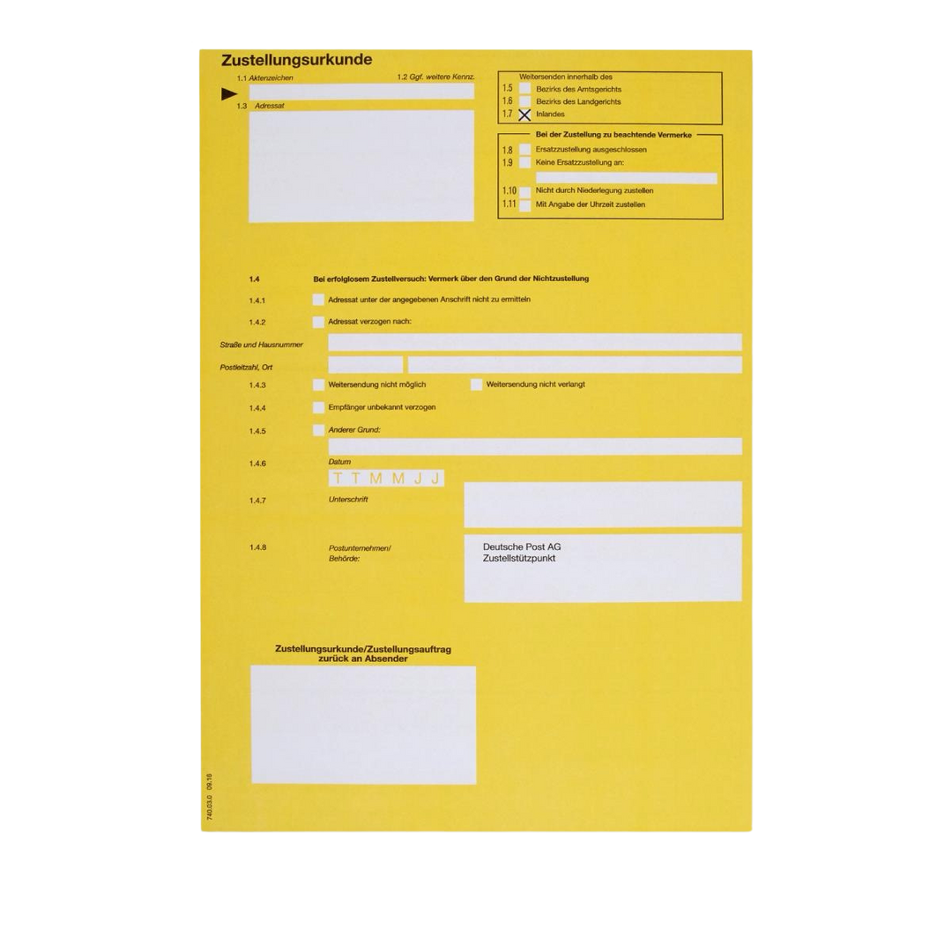
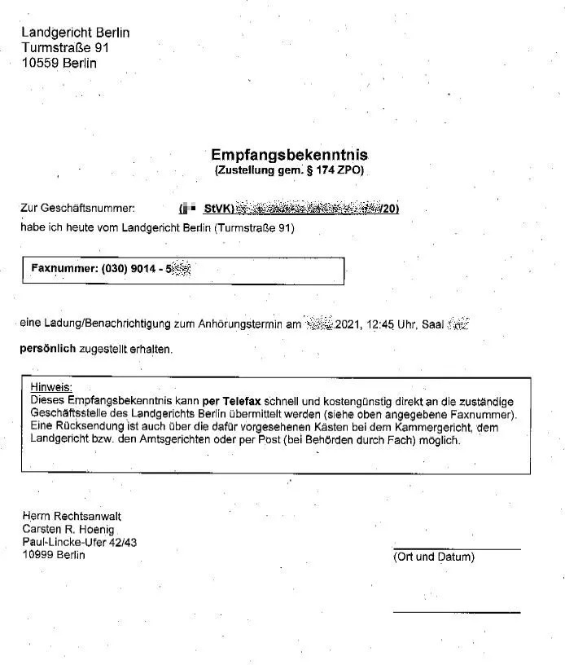

Zustellungen
§§ 166 - 190 ZPO
= Bekanntgabe
eines Dokuments
an eine Person in
der gesetzlich vorgeschriebenen Form

Slide 14

Zustellungen
Die Bekanntmachung an die Parteien geschehen entweder:
formlos, vgl. § 270 1 ZPO = Mitteilung (ohne vorgeschriebene Förmlichkeiten)
oder
förmliche = Zustellung
(die Übergabe des Schriftstücks wird dabei in einer Urkunde
festgehalten, Zustellungsurkunde)
oder
durch Verkündung (das ist die mündliche Form der
Bekanntmachung, wobei auch hier im Einzelfall Zustellungen
vorgeschrieben sein können, Bsp. § 311 II 1 ZPO)
Ob die Bekanntmachung durch Mitteilung, Zustellung oder Verkündung erfolgt, ist jeweils ausdrücklich im Gesetz festgelegt, Bsp. §§ 218, 270, 310, 329 ZPO

Slide 15
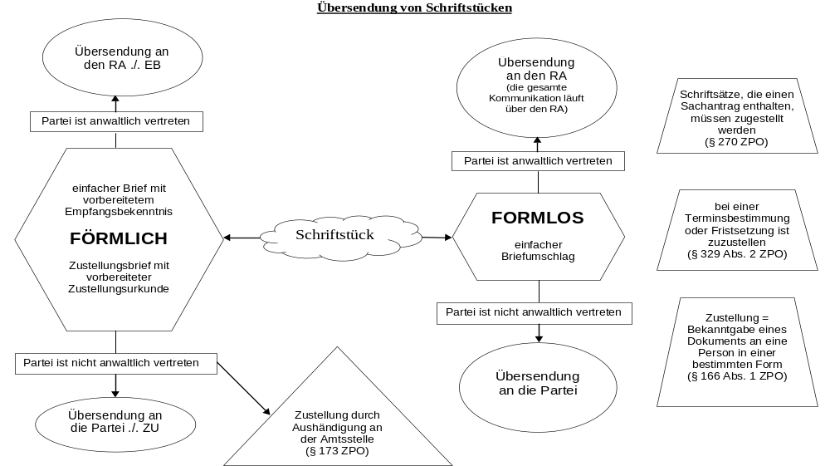

Slide 16
Zustellungen
Zweck
Fristen, die in Gang gesetzt werden, beginnen ab Zustellung, § 182 ZPO
Grundrecht des rechtlichen Gehörs wird
gewahrt, Art. 103 GG
jede Partei erlangt Kenntnis über die Prozesshandlungen, §§ 170-181 ZPO

Slide 17
Zustellungen
Adressat und Empfänger
Zustelladressat
Zustellempfänger
= Person, der das Schriftstück tatsächlich übergeben wurde
= Person, an die die Zustellung gerichtet ist

Slide 18

Zustellungen
funktionelle Zuständigkeit
UdG = Zustellorgan
Durchführung der Zustellung
überwacht Rückkehr
der Zustellnachweise

Slide 19
Zustellungen
Arten
Zustellung
von Amts wegen
im Parteibetrieb
EB
ZU
durch den GV
öffentliche Zustellung
§§ 166 – 199 ZPO
§§ 191 - 195 ZPO

Slide 20

Zustellungen
ZU
persönliche Übergabe des Briefes an den Zustelladressaten
./. ZU
nicht
angetroffen
Ersatzzustellung durch Einlegen in den Briefkasten
nicht
angetroffen
Ersatzzustellung gemäß
§ 178 ZPO
nicht
angetroffen
ZU = Nachweis, zu welchem Zeitpunkt, welcher Person an welchem Ort welches Schriftstück zugegangen ist
Ersatzzustellung durch Niederlegung

Slide 21
Zustellungen
ZU
./. ZU
Der Postbote klingelt. Der Empfänger ist da.
→ persönliche Übergabe
Der Empfänger ist nicht da. Seine Ehefrau öffnet. → Welche Möglichkeit besteht?
→ Ersatzempfänger (Familienangehöriger/beschäftigte Person/erwachsener ständiger Mitbewohner)
Niemand öffnet. Im Briefkasten befindet sich Platz. → Kann das Schriftstück eingeworfen werden?
→ Ja, Ersatzzustellung durch Einlegung in den Briefkasten
Der Briefkasten ist völlig überfüllt. → Ist eine Ersatzzustellung durch Einlegen möglich?
→ Nein, keine Ersatzzustellung durch Einlegen
→ Welche weitere Möglichkeit gibt es?
→ Niederlegung

Slide 22
Arten der Zustellung
Zustellung von Amts wegen | Zustellung im Parteibetrieb
Zustellungsurkunde (§ 182 ZPO) Empfangsbekenntnis (§ 175 ZPO) öffentliche Zustellung (§ 185 ZPO) Einschreiben ./. Rückschein (In-, Ausland, § 176 ZPO) Besondere Auslandszustellungen | Von einer Partei betriebenen Zustellung durch den Gerichtsvollzieher (§§ 192 ff. ZPO)
Zustellorgane
Zustellunternehmen Gerichtsvollzieher Geschäftsstelle Wachtmeister | Dt. Post, PIN AG, etc. Zustellung im Parteibetrieb Aushändigung an Amts Stelle Besondere Zustellung d. WM

Slide 23
Zustellung gegen Zustellungsurkunde
Zustellung des Urteils an den Beklagten ./. ZU
UdG: Zu übergebendes Schriftstück wird in einen besonderen Umschlag (Zustellungsbrief) mit einer vorbereiteten Zustellungsurkunde genommen
(§ 176 ZPO, § 9 Richtlinien für die Fertigung des Schreibwerks)
Der Zustelladressat wird nicht angetroffen.
Der Postbote versucht, den Brief an den Zustelladressaten persönlich zu übergeben
(§ 177 ZPO). => jeder Ort ist möglich

Slide 24
Ersatzzustellung gemäß § 178 ZPO
Wohnung: erwachsenen Familienangehörigen, in der Familie beschäftigten Person oder einem erwachsenen ständigen Mitbewohner
Geschäftsräume: dort beschäftigten Person
Gemeinschaftseinrichtungen: Leiter (Vertreter) der Einrichtung
Ersatzzustellung gemäß
§ 178 ZPO nicht möglich
Zustelladressat darf die Annahme nicht verweigern - das Schriftstück wird zurückgelassen - das Schriftstück gilt als zugestellt (§ 179 ZPO)
Ersatzzustellung durch Einlegen in den Briefkasten (§ 180 ZPO)
funktionstüchtiger Briefkasten, Türschlitz o. ä., darf nicht überfüllt sein
mit Einlegung gilt das Schriftstück als zugestellt
Einlegen in den Briefkasten einer Gemeinschaftseinrichtung ist nicht vorgesehen, außer jeder Bewohner hat seinen eigenen Briefkasten
Ersatzzustellung gemäß § 180 ZPO auch nicht möglich

Slide 25
Ersatzzustellung gemäß § 180 ZPO auch nicht möglich
Ersatzzustellung durch Niederlegung (§ 181 ZPO)
Niederlegung auf der Geschäftsstelle des Amtsgerichts bzw. auf der Post
über die Niederlegung ist eine schriftliche Mitteilung im Briefkasten bzw. an der Wohnungstür zu hinterlassen
niedergelegte Schriftstücke werden 3 Monate aufbewahrt, anschließend an den Absender zurückgesandt
erfolgreiche Zustellung
Mit der über den Zustellvorgang aufzunehmenden Zustellungsurkunde (§ 182 ZPO) wird ein Nachweis darüber erteilt, zu welchem Zeitpunkt, welcher Person, an welchem Ort, welches Schriftstück zugegangen ist.

Slide 26
Öffentliche Zustellung - auf Antrag einer Partei
Voraussetzungen:
unbekannter Aufenthaltsort und Zustellung an Vertreter/Zustellbevollmächtigten nicht möglich
Zustellung im Ausland ist nicht möglich oder verspricht keinen Erfolg
Zustellung nicht möglich, da der Ort der Zustellung nicht der Deutschen Gerichtsbarkeit unterliegt
ergeht ohne mündliche Verhandlung durch Beschluss (§ 186 I ZPO)
Aushang einer Benachrichtigung an der Gerichtstafel (§ 4 II GOV) - die Veröffentlichung im Bundesanzeiger o. ä. ist möglich, aber nicht notwendig
Frist: das Schriftstück gilt als zugestellt, wenn seit dem Aushang der Benachrichtigung ein Monat vergangen ist

Slide 27
Öffentliche Zustellung – Beispiel:
§ 188 ZPO:
Das Dokument gilt als zugestellt, wenn seit dem Aushang 1 Monat vergangen ist.
Wann gilt eine öffentliche Zustellung als bewirkt, wenn die Benachrichtigung über die öffentliche Zustellung am 25.06.2026 an der Gerichtstafel ausgehangen wurde?
Bei einem Aushang am 25.06.2026 endet diese Monatsfrist genau mit dem Ablauf
des 25.07.2026 gem. § 188 ZPO.
Achtung: Hier gilt keine Wochenend-Regelung!
Da es sich um den Ablauf einer Wartezeit (der Zustellfiktion) und nicht um eine Handlungsfrist handelt, verschiebt sich der Tag der Zustellung nicht auf den nächsten Werktag, obwohl der 25.07.2026 ein Samstag ist.
Eine anschließende Handlungsfrist, z.B. die Berufung gem. § 511 ZPO, 1 Monat ab Zustellung des Urteils gem. § 517 ZPO, Notfrist, beginnt somit direkt am Sonntag, 26.07.2026.
Daher:
FB - Ereignisfrist: 26.07.2026, 0 Uhr, §§ 222 I ZPO, 187 I BGB
FE: 25.08.2026, 24 Uhr, §§ 222 I ZPO, 188 II BGB.

Slide 28
Zustellung im Parteibetrieb (§§ 192 ff. ZPO)
von Parteien betriebene Zustellung durch den Gerichtsvollzieher (GV),
§§ 193 – 194 ZPO:
Partei übergibt dem GV das zuzustellende Schriftstück nebst Abschriften – GV beglaubigt die Abschriften, § 168 II ZPO
nach Zustellung sendet GV Zustellnachweis an Partei, dann – sofern erforderlich – Übersendung ans Gericht

Slide 29
Bestimmen Sie durch ein Kreuzchen und Angabe der Vorschrift unter Verwendung dieser Tabelle, ob die folgenden Zustellungen wirksam erfolgten oder nicht.
Herr Bauer war nicht in der Wohnung anwesend, der Postbote traf ihn erst unten auf der
Straße an.
Dem Postboten öffnete ein Gast des Herrn Bauer die Tür. Der verdutzte Gast nahm die Zustellung entgegen.
Die Ehefrau des Herrn Bauer öffnete dem Postboten und nahm die Zustellung entgegen.
 | wirksam | nicht wirksam | Vorschrift
Aufgabe a)
Aufgabe b)
Aufgabe c)
X
§ 177 ZPO
X
Nicht in § 178 Abs. 1 ZPO enthalten
X
§ 178 Abs. 1 ZPO

Slide 30
A Der Zustellungsadressat nimmt das Schriftstück persönlich entgegen.
B Der Nachbar nimmt das Schriftstück entgegen, obwohl die Voraussetzungen der Ersatzzustellung nicht vorliegen.
C Das Schriftstück wird unter den gesetzlichen Voraussetzungen in den Briefkasten eingelegt.
D Das Schriftstück wird einfach vor die Wohnungstür gelegt.
E Die Voraussetzungen für die Ersatzzustellung liegen nicht vor; es erfolgt eine gesetzlich vorgesehene Niederlegung.
🟢
🔴
🟢
🔴
🟢

